Slide 1
混沌系統
你拿著一個球，放手。球的遭遇是會跌到地面。我們能夠準確地計算出，球下跌途中的速度、位置。這是有規律的，有秩序的，能預測的。凡此，我們稱為牛頓系統。
相反地，你把氣球吹脹，然後放手。我們無法預知它的運動途徑，以及最後落點。一切都是無規律的，無秩序的。這是混沌系統。
《侏羅紀公園》中，數學家Ian Malcolm在公園尚在籌備階段時，早已用《混沌理論 (Chaos theroy)》預測到，無論動用多少人、物、財、科技力，公園的結局都是失敗的，災難性的。一開始人人嗤之以鼻，後來事件的結局，證明了他的先見。大家可曾想過，我們在商場上、生活上、進修上、…，其實常也是一個侏羅紀公園？

Slide 2
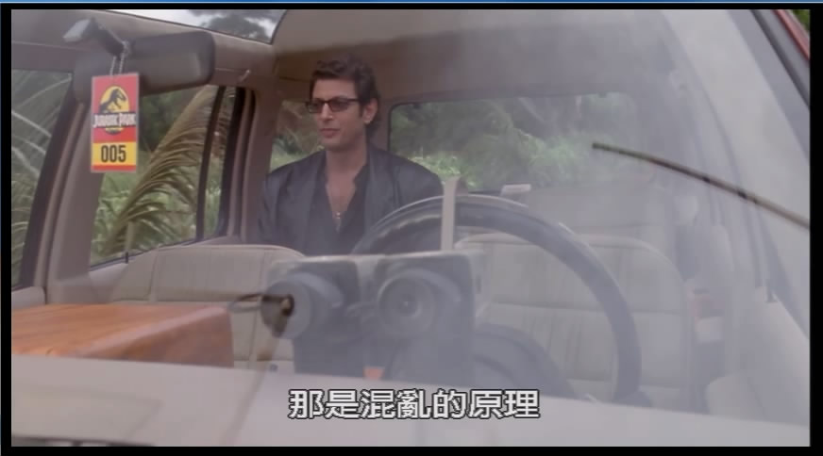
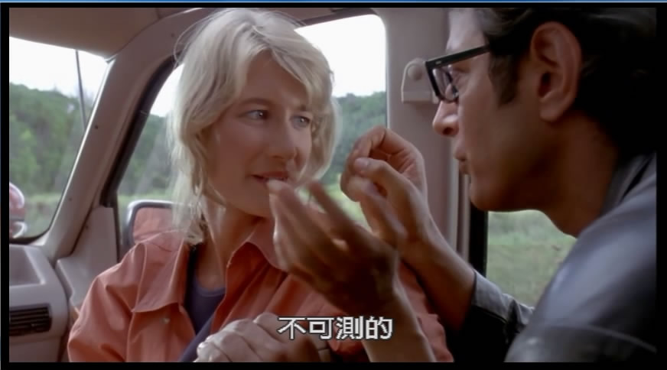
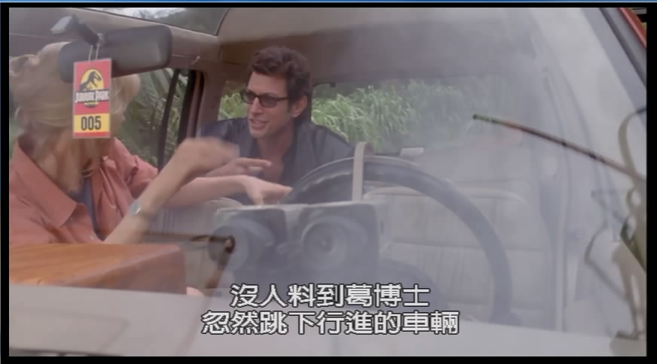
侏儸紀公園：混沌系統
《侏羅紀公園》中，數學家Ian Malcolm在公園尚在籌備階段時，早已用《混沌理論 (Chaos theroy)》預測到，無論動用多少人、物、財、科技力，公園的結局都是失敗的，災難性的。一開始人人嗤之以鼻，後來事件的結局，證明了他的先見。大家可曾想過，我們在商場上、生活上、進修上、…，其實常也是一個侏羅紀公園？

Slide 3
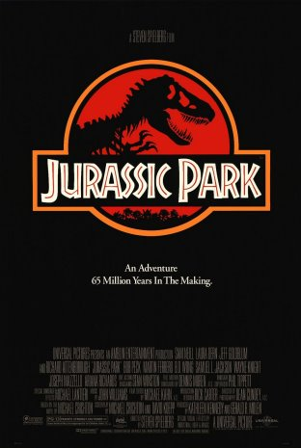
侏儸紀公園
如Ian所預測，混沌理論(Chaos theory)展現了它驚人的力量，而人類的貪婪之心的變因則加速了園區的破滅。
John過度的依賴自動化，使得工程師Dennis找到了中飽私囊的好方法，為了成功把DNA送到敵對公司手中，Dennis關閉了保全及通訊系統，使得Alan等人受到暴龍的攻擊，Ian受傷，律師Donald死亡， Alan被迫帶著John的兩個孫子逃亡，而貪婪的Dennis也在意外中被雙脊龍殺死。
故事的最後，在重啟電源重開Dennis的程式後，眾人會合並搭乘直昇機離開了侏儸紀公園。

Slide 4
混沌系統
混沌現象起因於物體不斷以某種規則複製前一階段的運動狀態，而產生無法預測的隨機效果。所謂“ 差之毫釐，失之千里 ”正是此一現象的最佳註腳。具體而言，混沌現象發生於易變動的物體或系統，該物體在行動之初極為單純，但經過一定規則的連續變動之後，卻產生始料所未及的後果，也就是混沌狀態。
但是此種混沌狀態不同於一般雜亂無章的的混亂狀況，此一混沌現象經過長期及完整分析之後，可以從中理出某種規則出來。
混沌現象雖然最先用於解釋自然界，但是在人文及社會領域中因為事物之間相互牽引，混沌現象尤為多見。如股票市場的起伏、人生的平坦曲折、教育的複雜過程。(http://baike.baidu.com/view/38935.htm)

Slide 5
混沌系統
混沌是有規律的淩亂 （Chaos is an orderly disorder）。混沌之中仍有人類不易明白的規律 (熊潤榮，2008)。
混沌理論可以運用在知識管理上，當可以解釋的因素之下，不可解釋的便是E (即error，混沌不明的變因所造成)，而創造就是在E上面所產生的。知識管理者所求的就是創新，在創新的空間上就是隱性知識，掌握住隱性知識便能夠激發一個組織的創造力。(http://zh.wikipedia.org/wiki/%E6%B7%B7%E6%B2%8C%E5%AD%A6)

Slide 6
企業決策基礎三假定已經不再成立
假定：
  1. 企業是一個“說到做到”的封閉系統。外界對企業決定採取的行動沒有多大干擾。
  2. 經營環境是穩定的。管理者能夠充分把握經營環境，從而制定出詳盡具體的戰略。
  3. 管理者對事件的因果關係有著足夠的認識。他們能夠順藤摸瓜，找出每一事件將會導致的變化。
現實：
  1. 企業是複雜的“開放”系統，既影響著其所處的環境，又在很大程度上受環境的影響。這意味著，企業的行動可能無法達到它所預期的結果。
  2. 環境是瞬息萬變的（不斷創造著機會和威脅）。高層管理者不能指望制定出在付諸實施時仍完全有效的詳盡戰略。
  3. 作為傳統決策理論基礎的簡單線性因果關係模型已經失靈。因此，各種事件的後果是無法預料的

Slide 7
神與混沌系統
神為何設計混亂，以致帶來苦難？因為「隱祕的事是屬耶和華我們神的；惟有顯明的事是永遠屬我們和我們子孫的，好叫我們遵行這律法上的一切話」（申二十九29）。
所以，縱然不明白為何有混亂，為何義人會有苦難，我們要做的，是繼續相信神，相信祂是愛、光、聖、義的神，祂的掌管是慈愛的。我們需要相信，就算有死亡和痛苦，在神手中，痛苦和死亡也會各按其時成為美好（傳三11）。
資料來源：熊潤榮，2008

Slide 8
神與混沌系統
我們如何能相信呢？藉著十字架。十字架是我們的證據，證明神是愛我們的。耶穌基督為我們在十字架上忍受了最大的苦難和混亂。他赤裸裸地在木頭上流血、呻吟、氣絕，沒有人的尊嚴，也沒有神的光榮。因為十字架，我們可以相信：神不會隨意使人受苦。神使人受苦是有崇高的目的，只是我們不明白。可是，縱然不明白，我們必須相信，神從始至終都是愛、光、聖、義的神。我們應該選擇繼續留在神的恩典與帶領裡。
資料來源：熊潤榮，2008

